Slide 1


「Yahooを活用した不動在庫処分対策のご提案」
インターネットをフル活用するネットビジネスの実践

Slide 2




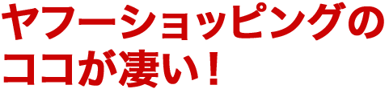

FACE1 Yahooを活用した不動在庫処分対策のポイント
■コストをかけず不動在庫処分をする方法
小売業において必ず発生する不動在庫。チラシなどの活用ではなかなか販売が難しいこのジャンルをいかに効率よく販売するかは大きな命題となっています。また不動在庫であるために多くの販売促進費を費やすこともできないのも実情かと思います。そのような不動在庫処分方法としてインターネットの活用においてYahooショッピングとYahooオークションの活用をうまく展開することでコストをかけず販売が可能となります。
■YahooショッピングとYahooオークションの活用効果
Yahooショッピングとヤフオクが一元管理
昨年両サイトの管理が一元化されました。これにより不動在庫などの処分が激的に簡単に販売操作が行えるようになりました。
無料で出店できる（初期費用無料）
毎月の固定費無料
売上ロイヤルティー無料
外部リンクOK（SNSや自社サイトへ誘導可能）
出店がカンタン
パーツの組み合わせでかんたんにお店が作れる
外部集客に強い（GoogleやYahoo！JAPANから強力な集客）
検索に強い（キーワード適合順にすれば良い商品を見つけやすい）
アクセス分析がしやすい（統計情報が優秀）
ニュースレター（メールマガジン）が出しやすい。しかも無料。
各種サービスとの連携
更に販売を強化するためにはYahooアフィリエイトの活用とTポイントの活用を行っていきます。

Slide 3
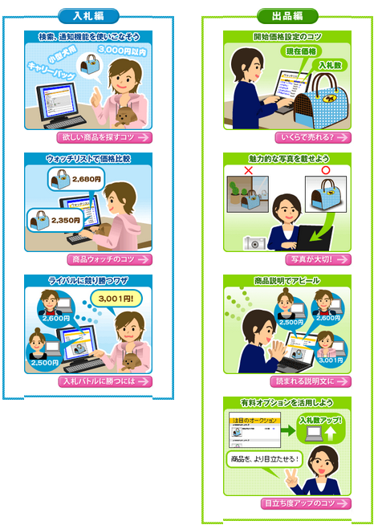
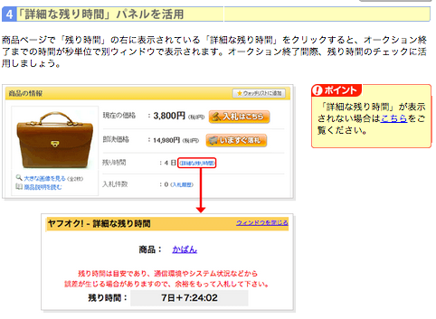
FACE2 オークションを活用する4つのポイント
■Yahooオークションの活用ポイントについて
オークション特有の販売方法を習得することが不可欠です。

Slide 4
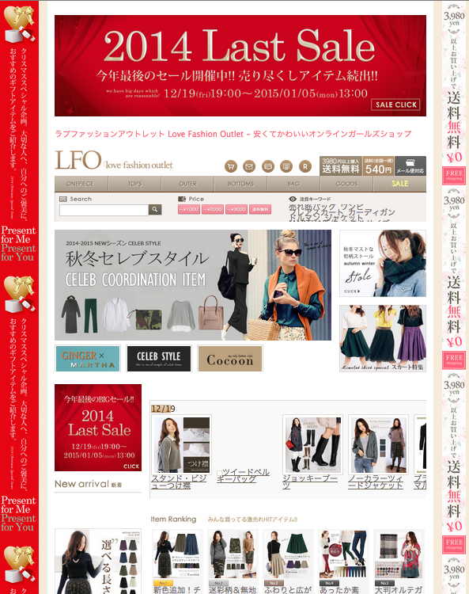

FACE3 商品の顔をつくることがポイント
■Yahooオークションで売るための一番重要なポイント
「見せ方を考える」
たとえば黒いカットソーであれば、別のブランドのデニムと組み合わせて夏のセットとして売り出すなど、商品が一番輝く方法を考える。おしゃれブロガーのコーディネイトやLAセレブのスナップを基にしたアイテム紹介など、まさに「見せ方」の工夫が重要。とても不動在庫品を集めたとは思えないネットショップづくりが販売のポイントです。
どんな商品もコーディネイトと撮影で販売のポイントが新たに創造できます。
http://martha00.com/collection.html事例
撮影や出品代行専門会社もありますのでご検討下さい。
http://www.rakuten.ne.jp/gold/a-afashion/site/index.html事例

Slide 5

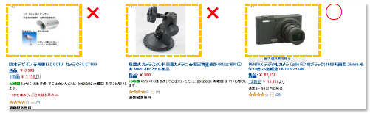
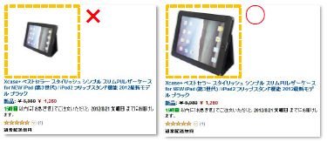
FACE4 更に売上を獲得するために
■amazonの活用と絡めて
更に売上を獲得するためにはamazonとの併用を一度検討してみて下さい。
Yahooショッピングへの出展数は６万件を超えた現在も売上はamazonにはまだまだ遠く離れており、売上獲得はamazonで行い、キャッシュフローを考慮する点はYahooオークションで行うのがベストと言えます。
PB＆NB商品を時間をかけじっくり販売
※ただし手数料は平均10〜15％必要
キャッシュ・フロー重視・即売をねらう
いずれも商品写真の撮影工数がかかってきます。更に前述しましたように見せ方により大きく売上は異なりますので日々その見せ方の工夫と検討を繰り返す必要があります。
■撮影の工数とテクニック
背景の違いの見え方
◯メイン画像は、可能な限り
白抜きを設定
（Amazonでは白抜き画像推奨）
余白の違いの見え方
◯画像の余白ができる限り少ない、
商品にフォーカスした画像

